Slide 1
Modulo 3: Vision Empresarial
Casos de Uso Reales: Exitos y Fracasos
Dia 1 - Que funciona, que no funciona y por que

Slide 2
La promesa vs la realidad
Blockchain prometia revolucionar industrias enteras:
Cadenas de suministro transparentes y trazables
Registros inmutables de propiedad, identidad, salud
Pagos transfronterizos instantaneos y baratos
Votacion electronica segura y verificable
Eliminacion de intermediarios en seguros, finanzas, comercio
La realidad (2024-2026):
La mayoria de pilotos no pasaron a produccion
Varios consorcios de grandes empresas cerraron
La adopcion masiva no ha llegado fuera de cripto/DeFi
Las empresas siguen usando bases de datos tradicionales
¿Que ha fallado? No es la tecnologia. Son los incentivos, la regulacion y la UX.

Slide 3
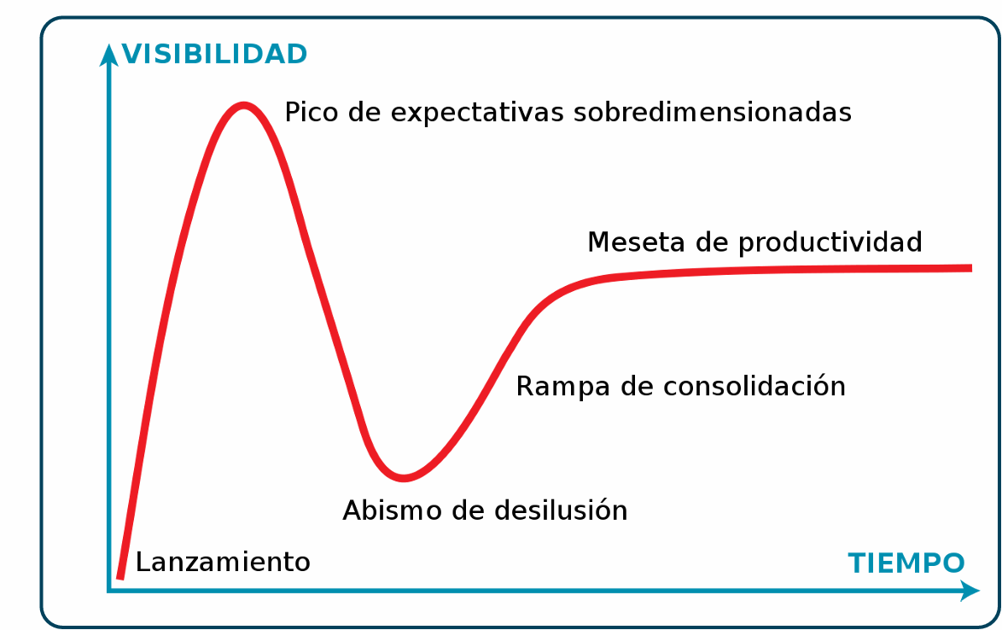
El ciclo de hype de las tecnologías (Curva de Gartner)

Slide 4
Casos que SI funcionan
Proyectos blockchain enterprise en produccion

Slide 5
Walmart Food Trust (IBM + Hyperledger Fabric)
Trazabilidad alimentaria: rastrear el origen de productos frescos
Antes: rastrear un mango de la tienda a la granja tardaba 7 dias
Con Fabric: el mismo rastreo tarda 2.2 segundos
Mas de 150 organizaciones conectadas (proveedores, distribuidores)
En produccion desde 2018 — uno de los mayores exitos de Fabric
Clave del exito: Walmart exigio a sus proveedores que participaran
Cuando el actor mas grande del ecosistema impone la adopcion, funciona
Pero genera debate: ¿es un consorcio o una imposicion?

Slide 6
We.Trade (financiacion de comercio internacional)
Consorcio de 12 bancos europeos (Deutsche Bank, HSBC, Santander, etc.)
Plataforma para financiar operaciones de comercio internacional entre PYMEs
Basado en Hyperledger Fabric
Flujo: PYME solicita financiacion → banco del comprador garantiza → banco del vendedor adelanta
Reduce el papeleo y el riesgo de fraude en operaciones cross-border
Lecciones: funciona porque todos los bancos tienen incentivo claro (reducir riesgo y coste)

Slide 7
HKMA eTradeConnect (Hong Kong)
Hong Kong Monetary Authority: plataforma de trade finance en Fabric
Conecta bancos de Hong Kong para compartir informacion de operaciones comerciales
Evita el fraude de doble financiacion (un exportador pide credito a dos bancos por la misma mercancia)
Interoperable con We.Trade (Europa) para operaciones Asia-Europa
En produccion desde 2019
Clave: respaldo del regulador (HKMA) desde el inicio

Slide 8
Otros casos en produccion
ANZ + Scentre Group (Australia): tokenizacion de alquileres comerciales en Fabric
Maersk + IBM TradeLens: trazabilidad maritima (cerro en 2022, pero funciono tecnicamente)
Marco Polo Network: trade finance multi-banco en Corda
De Beers Tracr: trazabilidad de diamantes (funciona pero adopcion limitada)
Everledger: certificados de autenticidad de vinos, diamantes y arte
Carrefour: trazabilidad alimentaria (pollos, tomates) en Francia

Slide 9
6 casos reales que no llegaron al mainstream
¿Que podemos aprender de cada uno?

Slide 10
Caso 1: TradeLens (Maersk + IBM)
Que era: plataforma de trazabilidad de comercio maritimo global
Tecnologia: Hyperledger Fabric
Inversion: cientos de millones de dolares, respaldada por IBM y Maersk
Participantes: llego a conectar a mas de 150 organizaciones
Que paso: cerro en noviembre de 2022
¿Por que fallo?
Las navieras competidoras (MSC, CMA CGM) no querian unirse a una plataforma controlada por Maersk
Problema del 'fundador dominante': ¿por que dar mis datos a mi competidor?
No se alcanzo la masa critica necesaria para que la red fuera util
La propuesta de valor no compensaba el coste de integracion

Slide 11
Caso 2: B3i (consorcio de aseguradoras)
Que era: plataforma de reaseguros automatizados con smart contracts
Tecnologia: R3 Corda
Fundadores: Allianz, Swiss Re, Zurich, Munich Re y otras 15+ aseguradoras
Que paso: cerro en julio de 2022 tras declararse insolvente
¿Por que fallo?
No encontro un modelo de negocio viable: ¿quien paga la plataforma?
Las aseguradoras querian participar pero no financiar indefinidamente
Complejidad regulatoria: cada pais con reglas distintas para reaseguros
Los sistemas legacy de las aseguradoras eran muy dificiles de integrar
Leccion: la tecnologia funcionaba, el negocio no

Slide 12
Caso 3: MedRec (MIT - historial medico)
Que era: sistema de historial medico compartido entre hospitales
Tecnologia: Ethereum (red privada)
Concepto: el paciente controla quien accede a sus datos medicos
Que paso: nunca paso de fase de investigacion academica
¿Por que fallo?
Regulacion sanitaria extremadamente estricta (HIPAA en EE.UU., GDPR en Europa)
Los medicos no quieren aprender herramientas nuevas: la UX debe ser invisible
Los hospitales tienen sistemas legacy incompatibles entre si
¿Quien administra la red? ¿Quien paga los nodos? ¿Quien es responsable?
Privacidad: ¿realmente queremos datos medicos en CUALQUIER tipo de blockchain?

Slide 13
Caso 4: Voatz (votacion electronica)
Que era: app de votacion electronica basada en blockchain
Uso real: se uso en elecciones locales en West Virginia (EE.UU.) en 2018
Promesa: votacion segura, verificable y accesible desde el movil
Que paso: auditoria del MIT encontro vulnerabilidades criticas
¿Por que fallo?
Investigadores del MIT demostraron que los votos podian ser alterados
La app dependia de un servidor central: no era realmente descentralizada
El voto electronico tiene un problema fundamental: verificabilidad vs anonimato
Rechazo politico: ambos partidos desconfian del voto electronico
Blockchain no resuelve el 'ultimo metro': ¿como verificas la identidad del votante?

Slide 14
Caso 5: De Beers - Tracr (diamantes)
Que era: trazabilidad de diamantes desde la mina al consumidor final
Tecnologia: blockchain privada
Objetivo: demostrar que un diamante no es 'de sangre' ni de conflicto
Estado: funciona, pero adopcion limitada
¿Por que no ha triunfado?
Los proveedores pequenos (minas artesanales) no tienen infraestructura digital
Problema del 'garbage in, garbage out': si la mina miente al registrar, blockchain no lo detecta
Los intermediarios que se benefician de la opacidad no quieren participar
El consumidor final no sabe (ni le importa) verificar en blockchain
De Beers controla la plataforma: mismo problema de 'fundador dominante' que TradeLens

Slide 15
Caso 6: Registro de propiedad de Honduras
Que era: registro inmobiliario en blockchain para combatir la corrupcion
Contexto: en Honduras, el fraude en registros de propiedad es endemico
Promesa: un registro inmutable que ningun funcionario pudiera alterar
Que paso: el proyecto fue abandonado en fase inicial
¿Por que fallo?
Resistencia institucional: los que se benefician de la corrupcion bloquearon el proyecto
Marco legal: la ley hondurena no reconoce registros digitales como validos
Falta de infraestructura: muchas zonas rurales sin internet fiable
Problema del 'genesis': ¿quien carga los datos iniciales? ¿y si ya son fraudulentos?
Blockchain no elimina la corrupcion si los corruptos controlan la entrada de datos

Slide 16
Resumen: exitos vs fracasos
Factor | Los que funcionan | Los que fracasan
Gobernanza | Equilibrada o respaldada por regulador | Fundador dominante o sin gobierno claro
Incentivos | Todos ganan algo concreto | Solo unos pocos se benefician
Masa critica | Actor principal impone o regulador exige | Voluntario y sin urgencia
Regulacion | Compatible o con apoyo del regulador | Choca con leyes existentes
UX | Invisible para el usuario final | Requiere que el usuario entienda blockchain
MVP | Empiezan pequeno y escalan | Intentan todo desde el dia 1

Slide 17
Patrones comunes: las 5 barreras reales
1. Gobernanza: ¿quien controla la red? El fundador dominante ahuyenta a los demas
2. Incentivos: ¿por que participaria cada actor? Si no gana nada, no se une
3. Regulacion: las leyes no estan preparadas para registros inmutables descentralizados
4. UX y complejidad: si el usuario final necesita entender blockchain, ya has perdido
5. El problema del genesis: blockchain garantiza inmutabilidad, pero no veracidad del dato inicial
Ninguno de estos problemas es tecnologico. Son problemas de personas, de negocio y de regulacion.

Slide 18
¿Blockchain o base de datos? Arbol de decision
Hazte estas preguntas en orden:
1. ¿Hay multiples partes que no confian entre si? → Si no, usa una BD
2. ¿Necesitan compartir datos y validar transacciones? → Si no, usa APIs
3. ¿La inmutabilidad del registro es critica? → Si no, usa una BD compartida
4. ¿Las reglas de negocio deben ser verificables por todos? → Si no, usa una BD con permisos
5. ¿Ningun actor puede ser 'el dueño' de la base de datos? → Si no, que ese actor la gestione
Si has respondido SI a todas: blockchain tiene sentido.
Si has respondido NO a alguna: probablemente no necesitas blockchain.

Slide 19
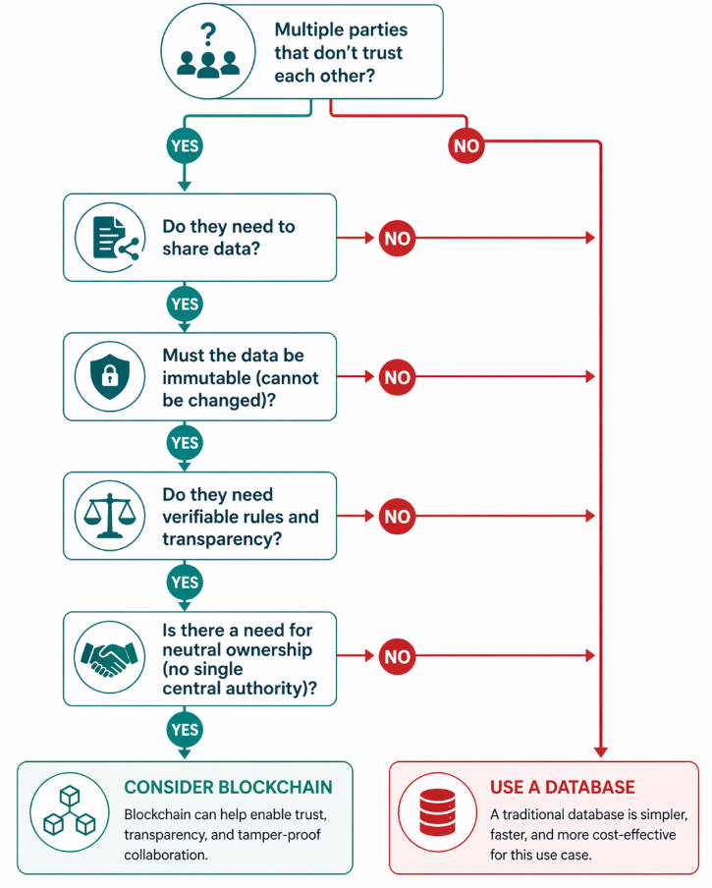
Arbol de decision: ¿necesito blockchain?

Slide 20
TREASURE HUNT
El primer proyecto blockchain enterprise
Antes de Fabric, antes de Corda, antes de los consorcios...
hubo un proyecto que demostro que blockchain podia usarse en empresas.
Mision: Investigar:
1. ¿Que proyecto se considera el primero en usar blockchain en enterprise?
Pista: fue en el sector financiero, en 2015, y no usaba Ethereum.
2. ¿Que empresa lo impulso?
3. ¿En que se convirtio ese proyecto despues?
Tiempo: 10 minutos.

Slide 21
TREASURE HUNT
El primer proyecto blockchain enterprise
1. ¿Qué proyecto?
El consorcio R3 CEV (a veces llamado simplemente R3), lanzado públicamente en septiembre de 2015. Nació como un consorcio de grandes bancos (9 iniciales que luego fueron más de 70) para explorar tecnologías de libro mayor distribuido aplicadas a servicios financieros. Fue el primer proyecto empresarial de blockchain que obtuvo tracción real, con bancos participando en PoCs conjuntas.
2. ¿Qué empresa lo impulsó?
R3, una startup fundada por David Rutter (ex-ICAP, veterano de mercados financieros). No era un proveedor tecnológico clásico — era un coordinador de consorcio. Entre los bancos fundadores estaban Barclays, BBVA, Credit Suisse, Goldman Sachs, JP Morgan, State Street y UBS.
3. ¿En qué se convirtió después?
R3 desarrolló Corda, una plataforma de libro distribuido específicamente diseñada para instituciones financieras (permissioned, sin blockchain tradicional, transacciones solo visibles para las partes involucradas). Corda se convirtió en la plataforma principal del consorcio y hoy es una de las tres grandes plataformas enterprise junto con Hyperledger Fabric y Quorum/Besu.

Slide 22
ACTIVIDAD
Debate: ¿Por que blockchain no ha triunfado?
Dividirse en 3 grupos. Cada grupo recibe 2 casos.
Para cada caso, debatir y preparar (15 minutos):
1. ¿El problema era real? ¿Blockchain era la solucion correcta?
2. ¿Cual fue la barrera principal? (gobernanza, incentivos, regulacion, UX, genesis)
3. ¿Podria funcionar HOY con una blockchain privada/permissioned tipo Fabric?
4. ¿Que condiciones deberian darse para que funcionase?
Puesta en comun (5 minutos por grupo):
- Presentar los 2 casos y las conclusiones
- ¿Hay patrones comunes entre los fracasos?
Grupo A: TradeLens + B3i
Grupo B: MedRec + Voatz
Grupo C: De Beers Tracr + Honduras

Slide 23
Respuestas a la actividad (1/2)
TradeLens (Maersk + IBM):
¿Problema real? Si — coordinacion entre navieras, puertos, aduanas.
Barrera: GOBERNANZA (fundador dominante).
¿Funcionaria en Fabric privada? Si, si lo funda un consorcio neutro o la IMO.
Condiciones: nadie controla los orderers, reglas de entrada/salida claras,
modelo de costes proporcional (cuotas por tamano).
B3i (consorcio reaseguros):
¿Problema real? Si — duplicacion documental y liquidaciones lentas.
Barrera: INCENTIVOS (modelo de negocio insostenible).
¿Funcionaria hoy en Fabric privada? Si, con fees por transaccion.
Condiciones: cada reaseguro paga una pequena comision al consorcio,
MVP con 1 linea de negocio (catastroficos), apoyo de EIOPA.
MedRec (MIT - historiales medicos):
¿Problema real? Si — pacientes sin control sobre sus datos medicos.
Barrera: REGULACION + UX + GENESIS.
¿Funcionaria en Fabric? Parcialmente — si, con datos off-chain y hashes on-chain.
Condiciones: adopcion obligatoria por el sistema nacional de salud,
UX transparente para medicos, cumplimiento GDPR estricto.

Slide 24
Respuestas a la actividad (2/2)
Voatz (votacion electronica):
¿Problema real? Si — accesibilidad del voto, especialmente remoto/discapacidad.
Barrera: REGULACION + UX + GENESIS (verificacion de identidad del votante).
¿Funcionaria en Fabric? NO resuelve el problema fundamental — la identidad.
Condiciones: voto verificable criptograficamente + supervision oficial.
Blockchain aqui es la parte FACIL; el problema es politico, legal y social.
De Beers Tracr (diamantes):
¿Problema real? Si — trazabilidad de diamantes no de conflicto.
Barrera: GOBERNANZA (fundador dominante) + GENESIS (datos de mina).
¿Funcionaria en Fabric? Si, si lo funda una organizacion neutra (GIA, WFDB).
Condiciones: incluir mineros artesanales, usar sensores IoT para autenticar origen,
consumidor final puede verificar por QR sin entender blockchain.
Registro de propiedad Honduras:
¿Problema real? Si — corrupcion masiva en registros.
Barrera: INSTITUCIONAL (los que pierden con transparencia bloquean).
¿Funcionaria en Fabric? La tecnologia si. El problema no es tecnico.
Condiciones: voluntad politica real, reforma del marco legal,
infraestructura digital minima, adopcion desde lo municipal (bottom-up).

Slide 25
DEBATE
¿Blockchain o base de datos?
Para cada caso, decidir en grupo si blockchain tiene sentido o no. Justificar:
1. Un hospital quiere registrar historiales medicos de sus pacientes
2. Tres hospitales quieren compartir historiales de pacientes compartidos
3. Un banco quiere un registro inmutable de sus transacciones internas
4. Diez bancos quieren un sistema de liquidacion interbancaria sin intermediario
5. Una empresa quiere rastrear sus envios internos entre almacenes
6. Un consorcio de 50 productores quiere certificar el origen de sus productos

Slide 26
Respuestas al debate: ¿blockchain o BD?
1. Hospital registra historiales de sus pacientes:
BD tradicional. Un solo actor, sin necesidad de compartir. Blockchain seria over-engineering.
2. Tres hospitales comparten historiales de pacientes compartidos:
Blockchain. Multiples orgs, datos compartidos, trazabilidad necesaria.
Requiere diseño con Private Data para proteger datos personales (GDPR).
3. Banco registra sus transacciones internas:
BD tradicional. Un solo actor; si necesita auditoria, append-only DB o WORM storage.
4. Diez bancos: liquidacion interbancaria sin intermediario:
Blockchain. Caso arquetipico (ver HKMA eTradeConnect). Evita intermediario y detecta fraude.
5. Empresa rastrea envios internos entre almacenes:
BD tradicional o ERP. Un solo actor — no hay problema de confianza.
6. Consorcio de 50 productores certifica origen:
Blockchain. Multiples orgs, desconfianza posible, certificacion verificable.
Ver caso Walmart Food Trust.

Slide 27
Repaso del dia
1. Nombra 3 proyectos blockchain enterprise que funcionan en produccion
2. Nombra 2 que fracasaron y la razon principal de cada uno
3. ¿Cuales son las 5 preguntas del arbol de decision para saber si necesitas blockchain?
4. ¿Que significa el 'problema del fundador dominante'?
5. ¿Por que el respaldo del regulador es un factor clave de exito?

Slide 28
Respuestas al repaso
1. Tres proyectos en produccion:
Walmart Food Trust (trazabilidad alimentaria).
HKMA eTradeConnect (trade finance bancos Hong Kong).
ANZ + Scentre Group (tokenizacion de alquileres comerciales).
2. Dos fracasos y su razon:
TradeLens (Maersk+IBM) — gobernanza: fundador dominante ahuyento competidores.
B3i (reaseguros) — modelo de negocio: sin ingresos, capital se agoto.
3. Arbol de decision (5 preguntas):
¿Multiples partes sin confianza mutua?
¿Necesitan compartir datos?
¿Inmutabilidad del registro es critica?
¿Reglas deben ser verificables por todos?
¿Ningun actor puede ser el 'dueno'?

Slide 29
Respuestas al repaso
1. ¿Que significa el 'problema del fundador dominante'?:
Es la situación en la que una empresa lanza una red blockchain e invita a sus competidores a unirse, pero controla la
plataforma. Resultado: los competidores desconfían y no participan, la red nunca alcanza masa crítica y fracasa aunque
la tecnología funcione perfectamente.
3. ¿Por que el respaldo del regulador es un factor clave de exito?:
Blockchain en entornos empresariales no compite con la ley: la necesita. El respaldo del regulador transforma un
proyecto viable técnicamente en un proyecto viable realmente.

Slide 30
Modulo 3: Vision Empresarial
Identificar Oportunidades de Negocio
Dia 2 - Cuando tiene sentido blockchain y como venderlo

Slide 31
¿Cuando tiene sentido blockchain enterprise?
Multiples organizaciones que necesitan compartir datos
Desconfianza mutua: ninguna quiere que otra controle la base de datos
Necesidad de trazabilidad inmutable (regulacion, auditoria, compliance)
Reglas de negocio que deben ser verificables por todos los participantes
Transacciones entre partes que hoy requieren intermediarios costosos
Si se cumplen TODAS estas condiciones, blockchain aporta valor.
Si falta alguna, probablemente hay una solucion mas sencilla.

Slide 32
¿Cuando NO tiene sentido?
Un solo actor gestiona todos los datos (usa una base de datos)
Los datos no se comparten entre organizaciones (usa APIs)
El rendimiento es critico y necesitas miles de TPS con baja latencia
Los datos necesitan ser editables o borrables (GDPR, derecho al olvido)
No hay problema de confianza entre las partes (usa un SaaS compartido)
El coste de montar y mantener la red no compensa el beneficio
Blockchain NO es la solucion a todo. Saber cuando NO usarlo
es tan importante como saber cuando si.

Slide 33
Oportunidades por sector
Finanzas: liquidacion, trade finance, tokenizacion de activos, KYC compartido
Supply chain: trazabilidad, certificacion de origen, cold chain
Salud: historiales compartidos, trazabilidad de farmacos, ensayos clinicos
Administracion publica: registro de propiedad, licitaciones, subvenciones
Energia: certificados de origen renovable, mercados P2P de energia
Seguros: reaseguros automatizados, gestion de siniestros multi-aseguradora
Educacion: titulos verificables, credenciales profesionales

Slide 34
Como presentar un proyecto blockchain al comite de direccion
NO empieces por la tecnologia. Empieza por el problema de negocio:
1. ¿Cual es el problema? (coste, tiempo, fraude, desconfianza)
2. ¿Cuanto nos cuesta hoy? (euros, dias, riesgo)
3. ¿Por que las soluciones actuales no funcionan? (intermediarios, silos)
4. ¿Que propones? (consorcio + ledger compartido — sin decir 'blockchain' aun)
5. ¿Con quien lo hariamos? (socios del consorcio)
6. ¿Cuanto cuesta y cuanto ahorra? (ROI, payback)
7. ¿Que riesgos tiene? (y como los mitigamos)
Consejo: la palabra 'blockchain' genera ruido. Usa 'registro distribuido compartido'.

Slide 35
ROI y metricas: ¿como mides el exito?
Metricas de eficiencia:
Tiempo de proceso: ¿cuanto se redujo? (ej: KYC de 2 semanas a 2 minutos)
Errores: ¿cuantos errores manuales se eliminaron?
Intermediarios: ¿cuantos pasos/actores se eliminaron?
Metricas de confianza:
Disputas: ¿cuantas disputas comerciales se evitaron?
Auditoria: ¿cuanto tarda una auditoria ahora vs antes?
Fraude: ¿cuantos casos de fraude se detectaron/evitaron?
Metricas de coste:
Coste de infraestructura: ¿cuanto cuesta mantener la red?
Coste de intermediarios eliminados: ¿cuanto ahorramos?
Payback: ¿en cuanto tiempo se recupera la inversion?

Slide 36
ACTIVIDAD
Elevator pitch: tu proyecto blockchain
Cada alumno (o pareja) prepara un elevator pitch de 2 minutos:
1. Elegir un problema real de su empresa o sector
2. Verificar con el arbol de decision que blockchain tiene sentido
3. Preparar el pitch con esta estructura:
- El problema (30 seg)
- Por que las soluciones actuales no sirven (30 seg)
- La propuesta con blockchain (30 seg)
- Los socios del consorcio y el beneficio esperado (30 seg)
Presentar al resto de la clase. Feedback constructivo.
Tiempo de preparacion: 20 minutos.

Slide 37
CULTURA GENERAL
Gartner y el Hype Cycle
Gartner publica cada año su Hype Cycle for Blockchain and Web3.
En 2017, blockchain estaba en el 'Pico de Expectativas Infladas'.
En 2023, blockchain enterprise habia caido al 'Valle de la Desilusion'.
En 2025, empieza a subir la 'Pendiente de la Iluminacion'.
Esto es normal: TODAS las tecnologias pasan por este ciclo.
Internet en 2001, cloud en 2010, IA en 2024... y blockchain ahora.
La pregunta no es '¿blockchain esta muerto?'
La pregunta es '¿para que casos concretos es util?'
Eso es exactamente lo que estamos aprendiendo en este modulo.

Slide 38
Repaso del dia
1. ¿Cuando tiene sentido blockchain enterprise? Da 3 condiciones
2. ¿Cuando NO tiene sentido? Da 3 razones
3. ¿Como presentarias un proyecto blockchain a un comite de direccion?
4. ¿Que metricas usarias para medir el exito?
5. ¿Por que es mejor no empezar con la palabra 'blockchain'?

Slide 39
Respuestas al repaso (1/2)
1. Cuando tiene sentido blockchain enterprise (3 condiciones):
Hay multiples organizaciones que necesitan compartir datos.
Existe desconfianza mutua (ninguna quiere que otra controle la BD).
La inmutabilidad/auditabilidad es critica (regulacion, compliance).
2. Cuando NO tiene sentido (3 razones):
Un solo actor gestiona todos los datos -> BD tradicional.
Los datos no se comparten entre orgs -> APIs entre sistemas.
No hay problema de confianza -> SaaS compartido con permisos.
(Tambien: si el rendimiento es critico >10k TPS).
3. Como presentarlo a un comite de direccion:
Empezar por EL PROBLEMA de negocio, no por la tecnologia.
Cuantificar el coste actual (euros, tiempo, fraude).
Por que las soluciones actuales no funcionan.
Propuesta: 'registro distribuido compartido' (evita la palabra 'blockchain').
Socios potenciales, ROI estimado, riesgos y mitigaciones.

Slide 40
Respuestas al repaso (2/2)
4. Metricas para medir el exito:
Eficiencia: tiempo de proceso reducido (dias/semanas -> segundos/horas).
Errores: reduccion de errores manuales y disputas.
Fraude: casos detectados/evitados antes de su impacto.
Costes: intermediarios eliminados, auditorias mas baratas.
Payback: tiempo para recuperar la inversion inicial.
5. ¿Por que no empezar con la palabra 'blockchain'?
'Blockchain' genera ruido: se asocia con cripto, especulacion, scams.
Los directivos no tecnicos pueden cerrarse antes de entender el problema.
Mejor: 'registro distribuido', 'ledger compartido', 'plataforma colaborativa'.
Presenta la SOLUCION a su problema, no la tecnologia.
Despues de aprobacion, explicar que la tecnologia base es blockchain/Fabric.

Slide 41
Modulo 3: Vision Empresarial
Gobernanza y Toma de Decisiones
Dia 3 - Quien manda en un consorcio blockchain

Slide 42
¿Que es la gobernanza de un consorcio?
El conjunto de reglas que definen como se toman las decisiones en la red
No es un tema tecnico: es un tema politico, legal y de negocio
Si la gobernanza no esta clara desde el dia 1, el proyecto fracasara
Preguntas que debe responder:
¿Quien puede unirse a la red? ¿Y quien puede ser expulsado?
¿Quien aprueba cambios en los chaincodes?
¿Quien paga la infraestructura (orderers, CAs)?
¿Como se resuelven los conflictos?
¿Que pasa con los datos si una org abandona?

Slide 43
Modelos de gobernanza
Fundador dominante: una empresa crea la red y pone las reglas
Ejemplo: Walmart Food Trust. Walmart decide, los proveedores acatan
Pro: rapido de arrancar. Contra: los demas desconfian
Democratico: todas las orgs tienen el mismo voto
Ejemplo: Alastria. Cada miembro un voto en la asamblea
Pro: equitativo. Contra: lento, dificil llegar a acuerdos
Federado: un comite tecnico/ejecutivo toma las decisiones operativas
Ejemplo: EBSI. La EBP decide la estrategia, los estados operan
Pro: agil. Contra: el comite puede desconectarse de los miembros

Slide 44
Gobernanza en Fabric: las politicas como herramienta
Fabric codifica la gobernanza directamente en la configuracion del canal:
Politicas de canal: quien puede leer, escribir, administrar
MAJORITY Admins: la mayoria de orgs deben aprobar cambios
ALL Admins: unanimidad requerida
Politicas de endorsement: quien valida cada transaccion
AND(Org1, Org2): ambas deben aprobar
OR(Org1, Org2): basta con una
Lifecycle: aprobar chaincodes requiere mayoria de orgs
Las politicas de Fabric son gobernanza ejecutable: no son un documento, son codigo.

Slide 45
¿Quien paga que?
Cada organizacion paga SU infraestructura:
Sus peers, su Fabric CA, su almacenamiento
La infraestructura compartida es el debate:
Orderer: ¿quien lo opera? ¿se reparte el coste?
Desarrollo de chaincodes: ¿quien lo paga? ¿quien lo mantiene?
Soporte y operaciones: ¿hay un equipo central o cada org se apana?
Modelos comunes:
Cuota fija: todos pagan lo mismo (simple, pero ¿justo?)
Por uso: paga mas quien mas transacciones hace
Por tamano: las orgs grandes pagan mas que las pequenas
Sponsor: una org grande subvenciona al resto (al principio)

Slide 46
Onboarding y offboarding de organizaciones
Incorporar una nueva org (onboarding):
Evaluacion: ¿cumple los requisitos del consorcio?
Aprobacion: las orgs existentes votan (MAJORITY o ALL)
Tecnico: generar identidades, anadir al canal (doc 06)
Legal: firmar el acuerdo de consorcio
Operativo: instalar chaincodes, sincronizar ledger
Expulsar o que se vaya una org (offboarding):
¿Que pasa con sus datos en el ledger? (son inmutables, no se pueden borrar)
¿Que pasa con sus certificados? (revocar via CRL)
¿Puede llevarse una copia de los datos? (depende del acuerdo)
¿Como se redistribuyen sus responsabilidades?
Esto DEBE estar definido ANTES de que pase

Slide 47
Caso Alastria: gobernanza de un consorcio real
Alastria es una asociacion sin animo de lucro con +500 miembros
Estructura de gobierno:
Asamblea General: todos los miembros votan (1 miembro = 1 voto)
Junta Directiva: 15 miembros elegidos, toma decisiones ejecutivas
Grupos de trabajo: identidad, tokenizacion, regulacion, etc.
Decisiones tecnicas: Comite Tecnico (rotativo entre miembros activos)
Cuotas anuales segun tamano de la empresa
Leccion: el modelo funciona pero es lento. 500 miembros = 500 opiniones.

Slide 48
DEBATE
Disenar la gobernanza de un consorcio
Escenario: 5 bancos quieren crear una plataforma de KYC compartido en Fabric.
Decidir en grupo:
1. ¿Que modelo de gobernanza elegis? (fundador, democratico, federado)
2. ¿Que politica de endorsement usariais? (AND, OR, MAJORITY)
3. ¿Quien opera los orderers?
4. ¿Como se incorpora un nuevo banco?
5. ¿Que pasa si un banco quiere salir? ¿Y con los datos KYC de sus clientes?

Slide 49
Repaso del dia
1. ¿Que es la gobernanza de un consorcio y por que es critica?
2. Nombra los 3 modelos de gobernanza y un ejemplo de cada uno
3. ¿Como codifica Fabric la gobernanza? (politicas)
4. ¿Quien deberia pagar los orderers?
5. ¿Que hay que definir ANTES de que una org abandone el consorcio?

Slide 50
Respuestas al debate: gobernanza consorcio KYC
1. Modelo de gobernanza:
Federado con comite rotativo: evita que un banco domine.
Alternativa: democratico (1 banco = 1 voto) si son comparables en tamano.
Fundador dominante: evitar — replicaria el problema TradeLens.
2. Politica de endorsement:
Lectura KYC: OR(banco_titular) — el banco del cliente basta.
Actualizar KYC: AND(banco_titular, banco_validador) — doble verificacion.
Cambios de politica del canal: MAJORITY de los 5 bancos.
3. ¿Quien opera los orderers?
Distribuidos: cada banco opera un nodo Raft (5 nodos total).
Ningun banco controla el ordering solo.
Alta disponibilidad: tolera 2 fallos simultaneos.

Slide 51
Respuestas al debate: gobernanza consorcio KYC
4. Como incorporar un nuevo banco:
Evaluacion por comite (sistemas, regulacion, solvencia).
Aprobacion formal: MAJORITY de los 5 bancos existentes.
Onboarding tecnico: emitir certs, unir al canal, instalar chaincode.
Cuota escalada: paga proporcional a su tamano.
5. Que pasa si un banco quiere salir:
Datos KYC ya registrados: inmutables, no se pueden borrar.
Su certificado se revoca (CRL) — no puede leer ni escribir.
Los clientes del banco migran a otro banco del consorcio o salen del sistema.
Responsabilidad legal por datos antiguos queda segun el acuerdo del consorcio.

Slide 52
Respuestas al repaso
1. Gobernanza y por que es critica:
Conjunto de reglas que definen como se toman decisiones en la red.
Sin ella, no hay consenso sobre cambios y el consorcio se paraliza.
Proyectos como TradeLens cerraron por falla de gobernanza, no tecnologia.
2. Tres modelos de gobernanza + ejemplo:
Fundador dominante: Walmart Food Trust (Walmart impone).
Democratico: Alastria (cada miembro un voto en asamblea).
Federado: EBSI (comite ejecutivo rotativo entre miembros).
3. ¿Como codifica Fabric la gobernanza?
Politicas de canal (MAJORITY Admins, etc).
Politicas de endorsement por chaincode o state-based por key.
Lifecycle: approveformyorg + commit requieren consenso.
Configuracion del canal: cambios via propuesta + firmas + update.

Slide 53
Respuestas al repaso
4. ¿Quien deberia pagar los orderers?
Depende del modelo: cuota fija por org o proporcional al uso.
Modelo sponsor: una org paga todo al principio (no recomendado a largo plazo).
Producci­on: cada org opera su propio orderer (Raft distribuido).
5. ¿Que definir ANTES de que una org abandone?
Como se revocan sus certificados y se actualiza la CRL.
Que pasa con los datos en el ledger (inmutables, no se borran).
Quien asume sus responsabilidades operativas.
Clausula de resolucion de disputas y sucesion.
Todo esto DEBE estar en el acuerdo del consorcio ANTES de empezar.

Slide 54
Modulo 3: Vision Empresarial
Marco Legal y Regulatorio
Dia 4 - GDPR, MiCA, smart contracts y responsabilidad legal

Slide 55
Blockchain y GDPR: la tension fundamental
GDPR (Reglamento General de Proteccion de Datos) establece:
Derecho al olvido: el ciudadano puede pedir que borren sus datos
Minimizacion: solo guardar los datos estrictamente necesarios
Limitacion de almacenamiento: no conservar datos mas de lo necesario
Blockchain establece: los datos son inmutables y permanentes
¿Es incompatible? No del todo, pero hay que disenar con cuidado:
NUNCA guardar datos personales directamente en el ledger
Guardar un hash o referencia: los datos reales off-chain (BD normal)
Private Data Collections: los datos se pueden purgar (blockToLive)
Si se borra el dato off-chain, el hash on-chain es inutil (pseudonimizacion)

Slide 56
Smart contracts: ¿son contratos legales?
Respuesta corta: NO, al menos no automaticamente
Un smart contract es codigo, no un contrato juridico
Para que tenga valor legal necesita:
Consentimiento de las partes (firma digital)
Objeto licito (lo que hace el contrato es legal)
Identificacion de las partes (no anonimas)
Jurisdiccion y ley aplicable definidas
Mecanismo de resolucion de disputas
Jurisprudencia actual: muy limitada, varia por pais
Enfoque practico: el smart contract EJECUTA las clausulas de un contrato legal separado
El contrato legal dice QUE se hace. El smart contract COMO se ejecuta.

Slide 57
MiCA: regulacion europea de criptoactivos
Markets in Crypto-Assets Regulation (MiCA) — en vigor desde diciembre 2024
Aplica a: tokens de utilidad, stablecoins, criptoactivos en general
NO aplica directamente a: blockchain enterprise/permissioned sin tokens publicos
Pero es relevante si tu proyecto Fabric incluye tokens que salen al mercado
Puntos clave de MiCA:
Emisores de stablecoins: necesitan autorizacion y reservas auditadas
Exchanges y custodios: necesitan licencia
Whitepaper obligatorio: describir el token, riesgos, derechos
Proteccion al inversor: informacion clara, derecho de retirada
Supervisores: ESMA y autoridades nacionales (CNMV en Espana)

Slide 58
Tokenizacion de activos: regulacion actual
Si tokenizas un activo real (bono, accion, inmueble) en Fabric:
El token puede ser un 'valor negociable' segun MiFID II
Necesitas autorizacion de la CNMV (Espana) o equivalente europeo
Aplican las mismas reglas que a los valores tradicionales
Security Token Offerings (STOs): tokenizar + vender al publico
Mas regulado que una ICO, pero legal y con marco claro
Ejemplo: Bit2Me STX (autorizado por CNMV bajo regimen sandbox)
Tokenizacion interna (entre orgs de un consorcio): menos regulacion
Si los tokens no salen de la red permissioned, MiCA no aplica directamente

Slide 59
Responsabilidad legal: si el chaincode tiene un bug
¿Quien responde si un chaincode transfiere fondos incorrectamente?
Escenarios:
1. Bug del desarrollador: ¿responsabilidad del desarrollador o de la org que lo aprobo?
2. Todas las orgs aprobaron el chaincode (lifecycle): ¿responsabilidad compartida?
3. Una org detecto el bug pero no lo reporto: ¿negligencia?
En la practica: el acuerdo del consorcio debe definir
¿Quien audita los chaincodes antes de aprobarlos?
¿Hay seguro de responsabilidad?
¿Que mecanismo de compensacion existe?
¿Que jurisdiccion y ley aplican?

Slide 60
DEBATE
Marco legal y blockchain
1. ¿Donde guardarias los datos personales de clientes en un proyecto Fabric? ¿On-chain o off-chain?
2. Si un smart contract ejecuta una clausula incorrectamente, ¿quien es responsable?
3. ¿Deberia el regulador tener acceso de solo lectura a todos los canales de Fabric?
4. Un consorcio de bancos tokeniza bonos en Fabric. ¿Que regulacion aplica?
5. ¿Es MiCA un freno o un acelerador para blockchain enterprise en Europa?

Slide 61
CULTURA GENERAL
El caso DAO y la ley
En 2016, el hack de The DAO robo 60 millones de dolares en ETH.
La comunidad Ethereum hizo un hard fork para revertir el robo.
Preguntas legales sin respuesta clara (aun hoy):
¿Fue un robo si el atacante 'solo' ejecuto el codigo tal como estaba escrito?
¿El hard fork fue una confiscacion de activos?
¿Quien tenia jurisdiccion? ¿Suiza (donde estaba The DAO)? ¿Internet?
En 2023, la SEC demando a los creadores de The DAO por vender valores no registrados.
7 anos despues, la ley sigue poniendose al dia con la tecnologia.

Slide 62
Repaso del dia
1. ¿Como se reconcilia GDPR con la inmutabilidad de blockchain?
2. ¿Un smart contract es un contrato legal? ¿Que le falta?
3. ¿Que es MiCA y a quien aplica?
4. ¿Que regulacion aplica si tokenizas un bono en Fabric?
5. Si un chaincode tiene un bug, ¿quien responde?

Slide 63
Respuestas al repaso (1/2)
1. GDPR vs inmutabilidad de blockchain:
No son incompatibles, pero requieren diseño cuidadoso.
NUNCA guardar datos personales on-chain — solo hash o referencia.
Datos reales off-chain (BD tradicional), borrables para cumplir derecho al olvido.
Private Data Collections con blockToLive permiten caducar datos.
Al borrar dato off-chain, el hash on-chain queda huerfano (pseudonimizacion).
2. ¿Smart contract es un contrato legal? ¿Que falta?
NO, al menos no automaticamente. Un smart contract es codigo.
Para tener valor legal necesita: consentimiento explicito de las partes,
identificacion (no pseudonima), objeto licito, jurisdiccion clara,
mecanismo de resolucion de disputas.
Enfoque practico: contrato legal tradicional + smart contract que lo ejecuta.
3. ¿Que es MiCA y a quien aplica?
Markets in Crypto-Assets Regulation (diciembre 2024).
Aplica a: tokens de utilidad, stablecoins, criptoactivos publicos, exchanges.
NO aplica directamente a blockchain enterprise permissioned sin tokens publicos.
Relevante si tu proyecto Fabric emite tokens que salen al mercado.
Requisitos: whitepaper, proteccion al inversor, autorizacion ESMA/CNMV.

Slide 64
Respuestas al repaso (2/2)
4. Regulacion si tokenizas un bono en Fabric:
Si el token representa un valor negociable -> MiFID II aplica.
Requiere autorizacion de la CNMV (Espana) o equivalente europeo.
Aplican las mismas reglas que a valores tradicionales (folleto, KYC, etc).
Si es una STO (Security Token Offering): mas regulado que ICO pero con marco.
Tokenizacion interna entre orgs (no ventas publicas): menos regulacion directa.
5. Si un chaincode tiene un bug, ¿quien responde?
Responsabilidad compartida: todas las orgs que aprobaron el lifecycle.
Preguntas clave a definir en el acuerdo del consorcio:
- ¿Quien audita los chaincodes antes de aprobarlos?
- ¿Hay seguro de responsabilidad civil?
- ¿Mecanismo de compensacion?
- ¿Jurisdiccion y ley aplicables?
En la practica: el desarrollador/proveedor responde contractualmente.
El consorcio establece limites via SLA y clausulas de indemnizacion.

Slide 65
Modulo 3: Vision Empresarial
Diseño de Proyectos Empresariales con Fabric
Dia 5 - De la idea al proyecto: metodologia practica

Slide 66
Metodologia: de la idea al proyecto
1. Identificar el problema (dia 2): ¿que duele? ¿a quien? ¿cuanto cuesta?
2. Validar que blockchain aporta (dia 1): arbol de decision
3. Definir el consorcio: quienes participan, que rol tiene cada uno
4. Disenar la gobernanza (dia 3): politicas, costes, onboarding
5. Disenar la red Fabric: organizaciones, canales, datos
6. Definir el MVP: empezar pequeno, demostrar valor
7. Planificar: roadmap, equipo, presupuesto, riesgos

Slide 67
Disenar la red: preguntas clave
¿Cuantas organizaciones? ¿Cada una tiene su propio peer?
¿Cuantos canales? ¿Todas las orgs comparten todo o hay datos segregados?
¿Que datos van on-chain y cuales off-chain?
¿Private Data Collections o canales separados para datos confidenciales?
¿CouchDB (rich queries) o LevelDB (rendimiento)?
¿Cuantos orderers? ¿Quien los opera?
¿cryptogen (piloto) o Fabric CA (produccion)?
¿On-premise o cloud (AWS, Azure, IBM)?

Slide 68
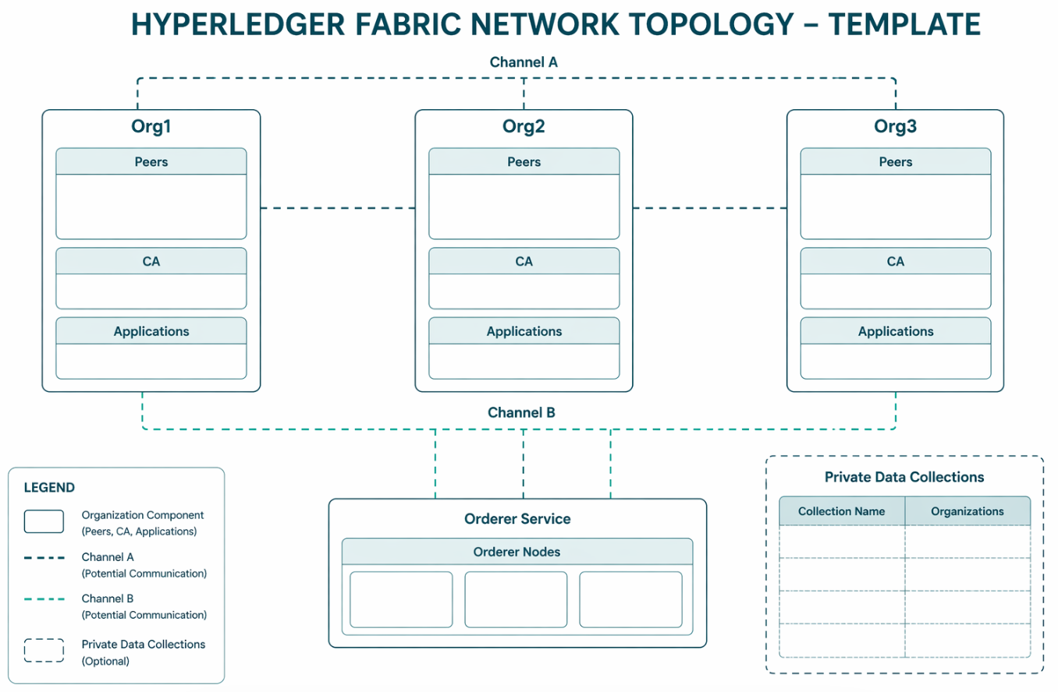
Template: topologia de red Fabric

Slide 69
Estimar costes de un proyecto Fabric
Infraestructura:
Servidores/cloud para peers, orderers, CAs, CouchDB
Estimacion: 500-2000 EUR/mes por organizacion (cloud)
Mas barato on-premise pero requiere equipo de sistemas
Desarrollo:
Chaincodes: 2-6 meses de desarrollo segun complejidad
Aplicacion cliente: 1-3 meses adicionales
Integracion con sistemas legacy: el coste mas impredecible
Operaciones:
Administracion de la red: 0.5-1 persona por org
Soporte y mantenimiento: 20-30% del coste de desarrollo anual
Gobernanza: reuniones, comites, decision-making (tiempo de directivos)

Slide 70
Roadmap tipico de un proyecto Fabric
Mes 1-2: Descubrimiento
Definir el problema, validar blockchain, identificar socios
Mes 3-4: PoC (Proof of Concept)
Red minima (2 orgs), chaincode basico, demostrar que funciona
Mes 5-8: MVP (Minimum Viable Product)
Red con Fabric CA, chaincode completo, app cliente, tests
Mes 9-12: Piloto
Datos reales, mas organizaciones, integracion con sistemas
Mes 12+: Produccion
SLAs, monitorizacion, soporte 24/7, gobernanza formal

Slide 71
PROYECTO
Disena tu proyecto Fabric
Cada grupo disena un proyecto completo para un caso de uso de su sector.
Entregables (en papel o pizarra):
1. Problema y propuesta de valor (2 frases)
2. Organizaciones del consorcio (quienes, que rol)
3. Diagrama de la red: orgs, canales, datos on/off-chain
4. Modelo de gobernanza: politicas, costes, onboarding
5. MVP: que incluye la primera version
6. Roadmap: 4 fases con duraciones estimadas
7. 3 riesgos principales y como mitigarlos
Tiempo: 40 minutos. Presentar en 10 minutos por grupo.
El resto de la clase hace de 'comite de inversion' y da feedback.

Slide 72
DEBATE
Cierre del Modulo 3
1. ¿Que ha sido lo mas sorprendente de este modulo?
2. ¿Habeis cambiado de opinion sobre blockchain enterprise respecto al inicio del curso?
3. ¿Veis una oportunidad real en vuestro sector? ¿Cual?
4. ¿Que es mas dificil: la tecnologia, la gobernanza o la regulacion?
5. Si tuvierais presupuesto ilimitado, ¿que proyecto blockchain montariais?

Slide 73
Repaso del Modulo 3
1. Casos de exito y fracaso: patrones comunes
2. Arbol de decision: ¿blockchain o base de datos?
3. Como presentar un proyecto blockchain a direccion
4. Modelos de gobernanza: fundador, democratico, federado
5. GDPR vs inmutabilidad: como resolverlo
6. MiCA y regulacion de tokens
7. Metodologia: de la idea al roadmap
8. Costes tipicos de un proyecto Fabric

Slide 74
Respuestas al debate de cierre
1. Lo mas sorprendente del modulo:
Normalmente: que la mayoria de fracasos NO son por tecnologia.
Son por gobernanza, incentivos, regulacion o UX.
La tecnologia Fabric funciona — el problema es el contexto.
2. ¿Han cambiado de opinion sobre blockchain enterprise?
Depende del alumno, pero patron comun:
- De 'revolucionario' a 'util en ciertos casos concretos'.
- De 'solucion a todo' a 'herramienta para problemas especificos'.
- Muchos empiezan esceptico con cripto y terminan valorando enterprise.
3. Oportunidades en vuestro sector:
Sin respuesta unica — depende del sector de cada alumno.
Preguntas guia: ¿tenemos multiples actores con desconfianza? ¿trazabilidad?
Si la respuesta es si a ambas, probablemente si.

Slide 75
Respuestas al debate de cierre
4. ¿Que es mas dificil?
Consenso habitual: GOBERNANZA > REGULACION > TECNOLOGIA.
La tecnologia esta madura; la gobernanza no siempre se resuelve bien.
La regulacion depende de la jurisdiccion y evoluciona, no es un bloqueo absoluto.
5. Proyecto con presupuesto ilimitado:
Trazabilidad alimentaria a escala europea (Food Trust pan-europeo).
KYC compartido entre bancos europeos.
Registro de propiedad inmobiliaria tokenizado.
Creditos de carbono auditables para cumplimiento climatico.
Interoperabilidad entre redes: Alastria-EBSI-HKMA interoperables.

Slide 76
Respuestas al repaso del Modulo 3 (1/2)
1. Casos de exito/fracaso — patrones comunes:
Los que funcionan: consorcio con incentivos alineados, regulacion compatible,
UX transparente, MVP pequeno, gobernanza equilibrada.
Los que fracasan: fundador dominante, sin modelo de ingresos,
regulacion incompatible, UX compleja, intentar cubrir todo el mercado.
2. Arbol de decision ¿blockchain o BD?
5 preguntas: partes sin confianza / compartir datos / inmutabilidad critica /
reglas verificables / ningun dueno unico. Si a todas -> blockchain.
3. Como presentar a direccion:
Empezar por el problema y el coste actual.
Evitar la palabra 'blockchain' al inicio.
Hablar de 'registro distribuido compartido'.
Presentar ROI, socios, MVP, riesgos.
4. Modelos de gobernanza:
Fundador dominante: Walmart Food Trust.
Democratico: Alastria (1 miembro = 1 voto).
Federado: EBSI (comite ejecutivo rotativo).

Slide 77
Respuestas al repaso del Modulo 3 (2/2)
5. GDPR vs inmutabilidad:
Datos personales off-chain. Hash on-chain.
Private Data con blockToLive caduca datos privados.
Borrar off-chain deja hash huerfano = pseudonimizacion efectiva.
6. MiCA y regulacion de tokens:
MiCA aplica a cripto publica (stablecoins, exchanges, tokens).
Fabric enterprise SIN tokens publicos: menos regulacion directa.
Tokenizar valores (bonos, acciones) en Fabric: MiFID II + autorizacion CNMV.
7. Metodologia: de la idea al roadmap:
Descubrimiento (1-2 meses): problema, validar si blockchain aporta, socios.
PoC (3-4 meses): red minima, chaincode basico, demostrar funciona.
MVP (5-8 meses): red con Fabric CA, chaincode completo, app, tests.
Piloto (9-12 meses): datos reales, mas orgs, integracion legacy.
Produccion (12+ meses): SLAs, monitorizacion, soporte 24/7.

Slide 78
Respuestas al repaso del Modulo 3 (2/2)
8. Costes tipicos de un proyecto Fabric:
Infraestructura: 500-2000€/mes por org (cloud), menos on-premise.
Desarrollo: chaincode 2-6 meses + app cliente 1-3 meses.
Integracion con legacy: el coste mas impredecible (depende del sistema).
Operaciones: 0.5-1 persona por org + 20-30% del dev/ano mantenimiento.
Gobernanza: reuniones, comites, decision-making (tiempo directivos).

